Slide 1
主日信息
Sunday Sermon

Slide 2

活在 神超自然的國度
Living in Supernatural Kingdom of God
波特蘭靈糧堂
November 17, 2019

Slide 3
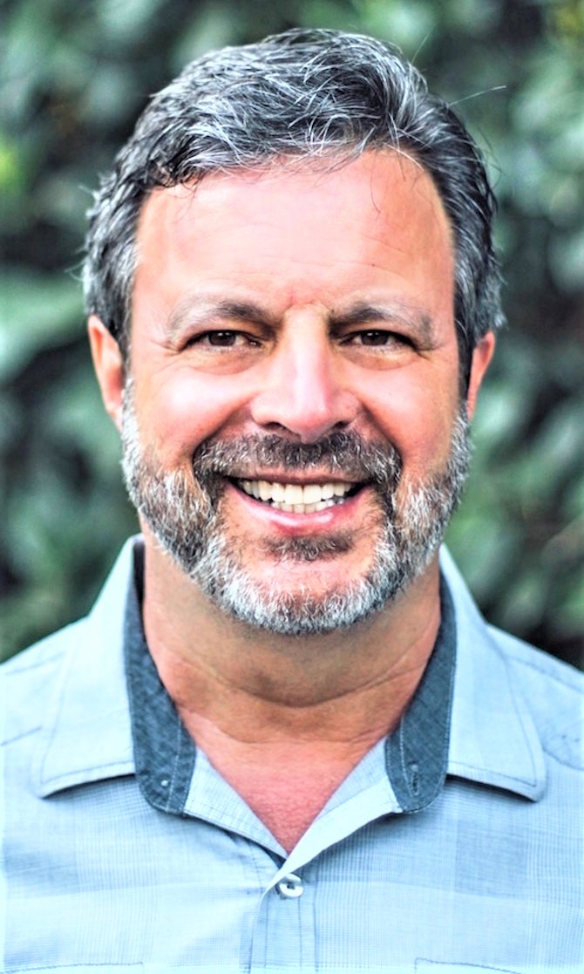

葉光明牧師：「回家」

Slide 4
家裡無牛，槽頭乾淨；土產加多乃憑牛力。 (箴言 Proverbs 14:4)
Where there are no oxen, the manger is empty, but from the strength of an ox come abundant harvests.

Slide 5
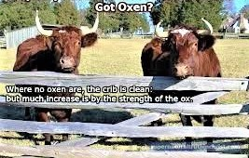
Got Oxen? 家裡有「牛」嗎？

Slide 6
「故天將降大任於是人也，必先苦其心志，勞其筋骨，餓其體膚，空乏其身，行拂亂其所為，所以動心忍性，曾益其所不能。」
─ 孟子

Slide 7
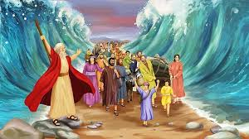
活在 神超自然國度的摩西

Slide 8
耶和華曉諭摩西、亞倫說：「法老若對你們說：『你們行件奇事吧！』你就吩咐亞倫說：『把杖丟在法老面前，使杖變作蛇。』」摩西、亞倫進去見法老，就照耶和華所吩咐的行。亞倫把杖丟在法老和臣僕面前，杖就變作蛇。於是法老召了博士和術士來；他們是埃及行法術的，也用邪術照樣而行。他們各人丟下自己的杖，杖就變作蛇；但亞倫的杖吞了他們的杖。(出埃及記 Exodus 7:8-12)

Slide 9
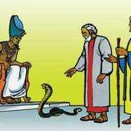
亞倫的杖變作蛇

Slide 10
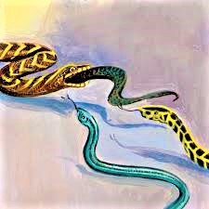
亞倫的杖變作蛇

Slide 11
神的兒子顯現出來，為要除滅魔鬼的作為。 (約翰一書 1 John 3:8b)
The reason the Son of God appeared was to destroy the devil’s work.

Slide 12
小子們哪，你們是屬 神的，並且勝了他們；因為那在你們裡面的，比那在世界上的更大。
(約翰一書 1 John 4:4)
You, dear children, are from God and have overcome them, because the one who is in you is greater than the one who is in the world.

Slide 13
摩西、亞倫就照耶和華所吩咐的行。 亞倫在法老和臣僕眼前舉杖擊打河裡的水，河裡的水都變作血了。 河裡的魚死了，河也腥臭了，埃及人就不能吃這河裡的水；埃及遍地都有了血。 埃及行法術的，也用邪術照樣而行。 法老心裡剛硬，不肯聽摩西、亞倫，正如耶和華所說的。(出埃及記 Exodus 7:20-22)

Slide 14
耶和華曉諭摩西說：「你對亞倫說：『把你的杖伸在江、河、池以上，使青蛙到埃及地上來。』」亞倫便伸杖在埃及的諸水以上，青蛙就上來，遮滿了埃及地。行法術的也用他們的邪術照樣而行，叫青蛙上了埃及地。
(出埃及記 Exodus 8:5-7)

Slide 15
耶和華吩咐摩西說：「你對亞倫說：『伸出你的杖擊打地上的塵土，使塵土在埃及遍地變作虱子。』」 他們就這樣行。 亞倫伸杖擊打地上的塵土，就在人身上和牲畜身上有了虱子；埃及遍地的塵土都變成虱子了。 行法術的也用邪術要生出虱子來，卻是不能。 於是在人身上和牲畜身上都有了虱子。行法術的就對法老說：「這是 神的手段。」 (出埃及記 Exodus 8:16-19)

Slide 16
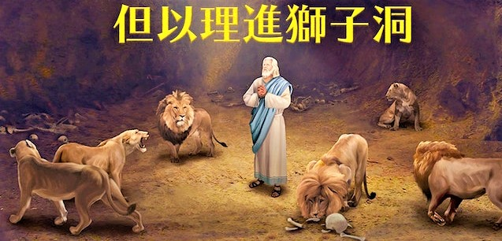
活在 神超自然國度的但以理

Slide 17
王考問他們一切事，就見他們的智慧聰明比通國的術士和用法術的勝過十倍。 到古列王元年，但以理還在。
(但以理書 Daniel 1:20-21)
In every matter of wisdom and understanding about which the king questioned them, he found them ten times better than all the magicians and enchanters in his whole kingdom. And Daniel remained there until the first year of King Cyrus.

Slide 18
王對但以理說：「你既能顯明這奧祕的事，你們的 神誠然是萬神之神、萬王之主，又是顯明奧祕事的。」於是王高抬但以理，賞賜他許多上等禮物，派他管理巴比倫全省，又立他為總理，掌管巴比倫的一切哲士。
(但以理書 Daniel 2:47-48)
48b He made him ruler over the entire province of Babylon and placed him in charge of all its wise men.

Slide 19
末後那照我神的名，稱為伯提沙撒的但以理來到我面前，他裡頭有聖神的靈，我將夢告訴他說：『術士的領袖伯提沙撒啊，因我知道你裡頭有聖神的靈，甚麼奧祕的事都不能使你為難。現在要把我夢中所見的異象和夢的講解告訴我。』(但以理書 Daniel 4:8-9)
9 I said, “Belteshazzar, chief of the magicians, I know that the spirit of the holy gods is in you, and no mystery is too difficult for you.

Slide 20
日子滿足，我─尼布甲尼撒舉目望天，我的聰明復歸於我，我便稱頌至高者，讚美尊敬活到永遠的 神。 他的權柄是永有的；他的國存到萬代。
(但以理書 Daniel 4:34)
At the end of that time, I, Nebuchadnezzar, raised my eyes toward heaven, and my sanity was restored. Then I praised the Most High; I honored and glorified him who lives forever.

Slide 22
那時，大利烏王傳旨，曉諭住在全地各方、各國、各族的人說：「願你們大享平安！現在我降旨曉諭我所統轄的全國人民，要在但以理的 神面前，戰兢恐懼。 因為他是永遠長存的活 神，他的國永不敗壞；他的權柄永存無極！ 他護庇人，搭救人，在天上地下施行神蹟奇事，救了但以理脫離獅子的口。」
(但以理書 Daniel 4:34)

Slide 23
我們各人蒙恩，都是照基督所量給各人的恩賜。 所以經上說：他升上高天的時候，擄掠了仇敵，將各樣的恩賜賞給人。
(以弗所書 Ephesians 4:7-8)
But to each one of us grace has been given as Christ apportioned it. This is why it says:
“When he ascended on high, he took many captives and gave gifts to his people.”

Slide 24
Got Oxen? 家裡有「牛」嗎？

Slide 25
回應詩歌
「願祢國度降臨」

Slide 26
Play video
「願祢國度降臨」

